Slide 1
3.6 Fonctions sinusoïdale
cours 26

Slide 2
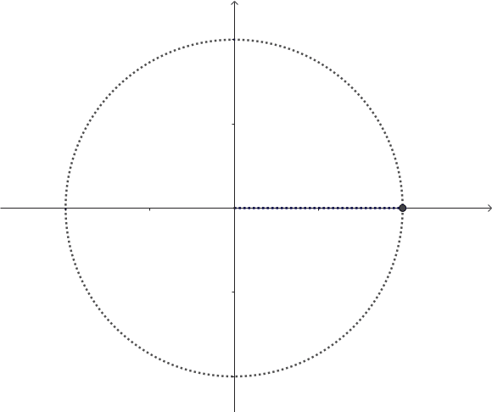


On veut construire une fonction à l’aide de notre construction géométrique pour le sinus.
Ici notre variable, est l’angle
et notre fonction est la hauteur.

Slide 3
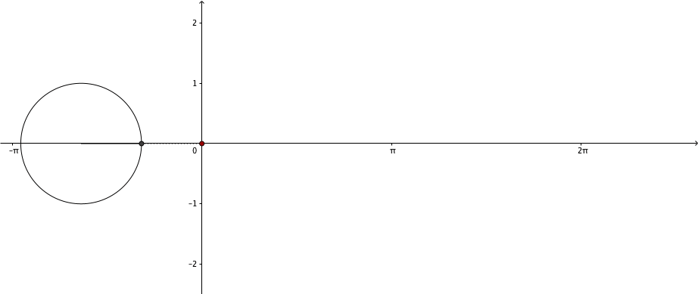
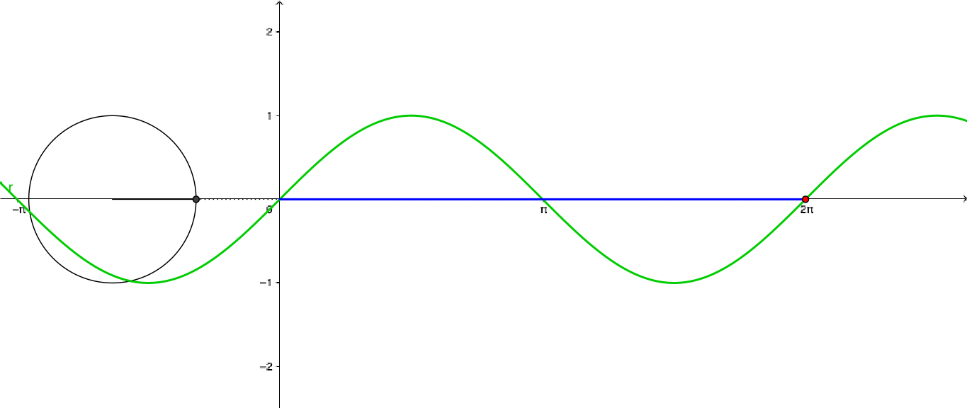


Slide 4
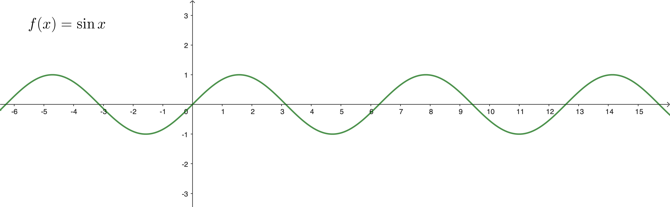
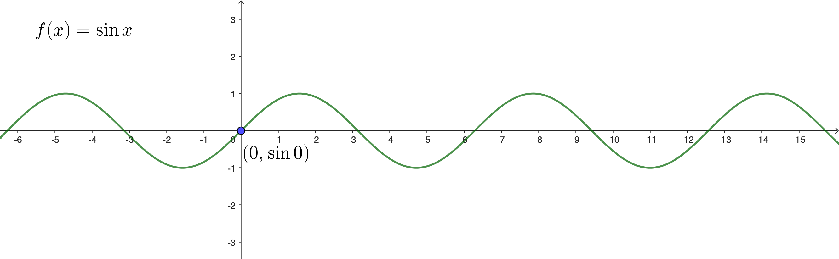
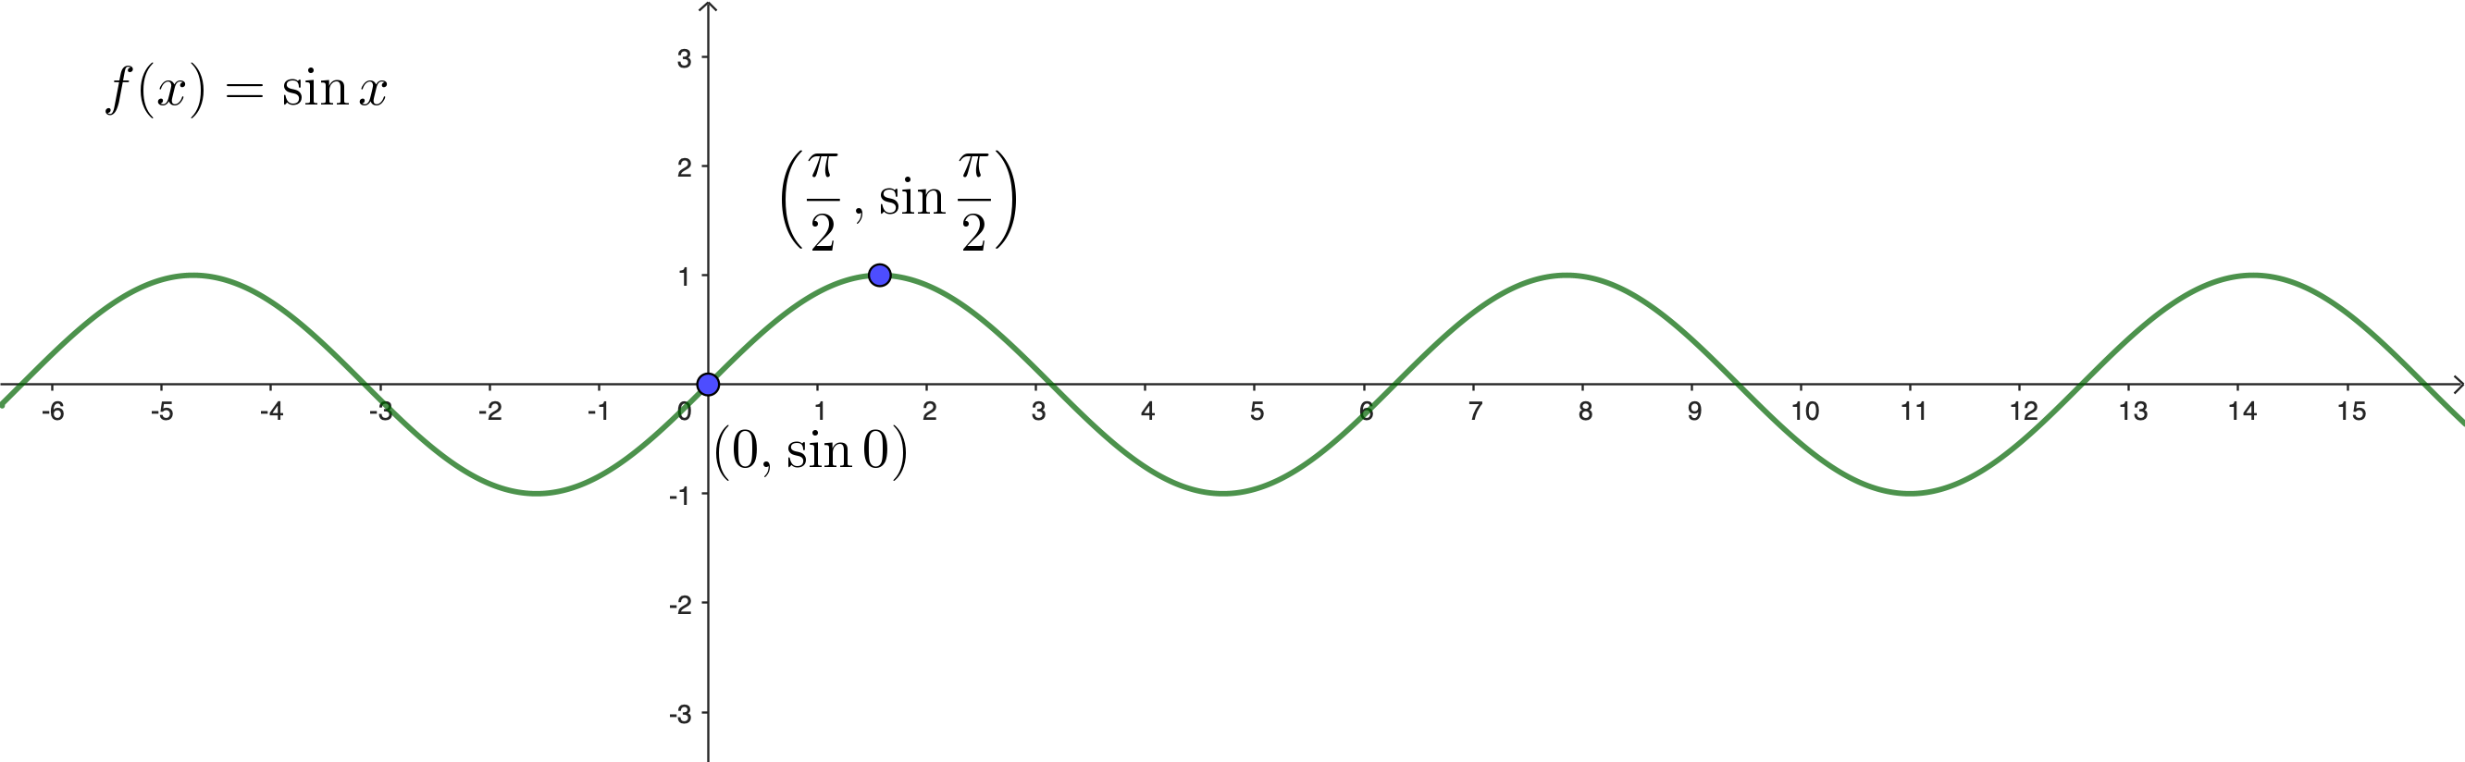
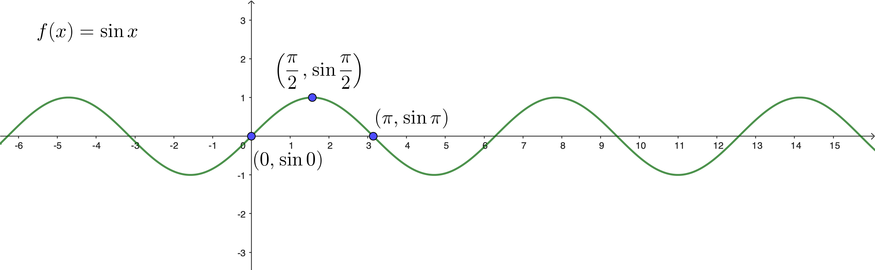
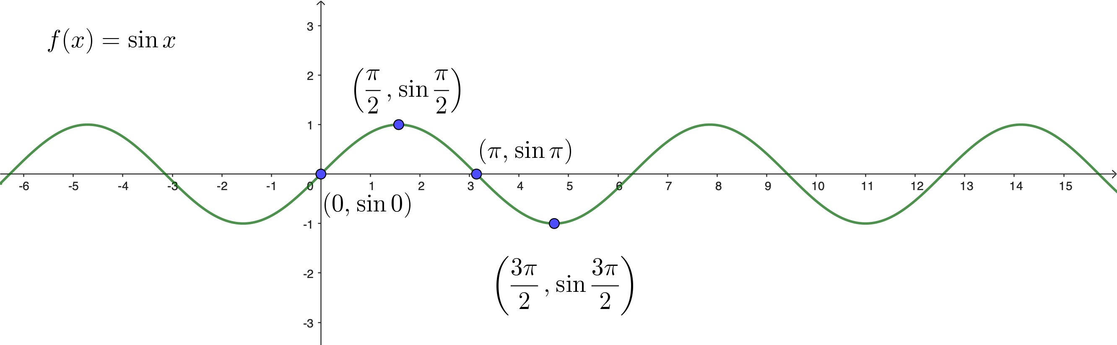
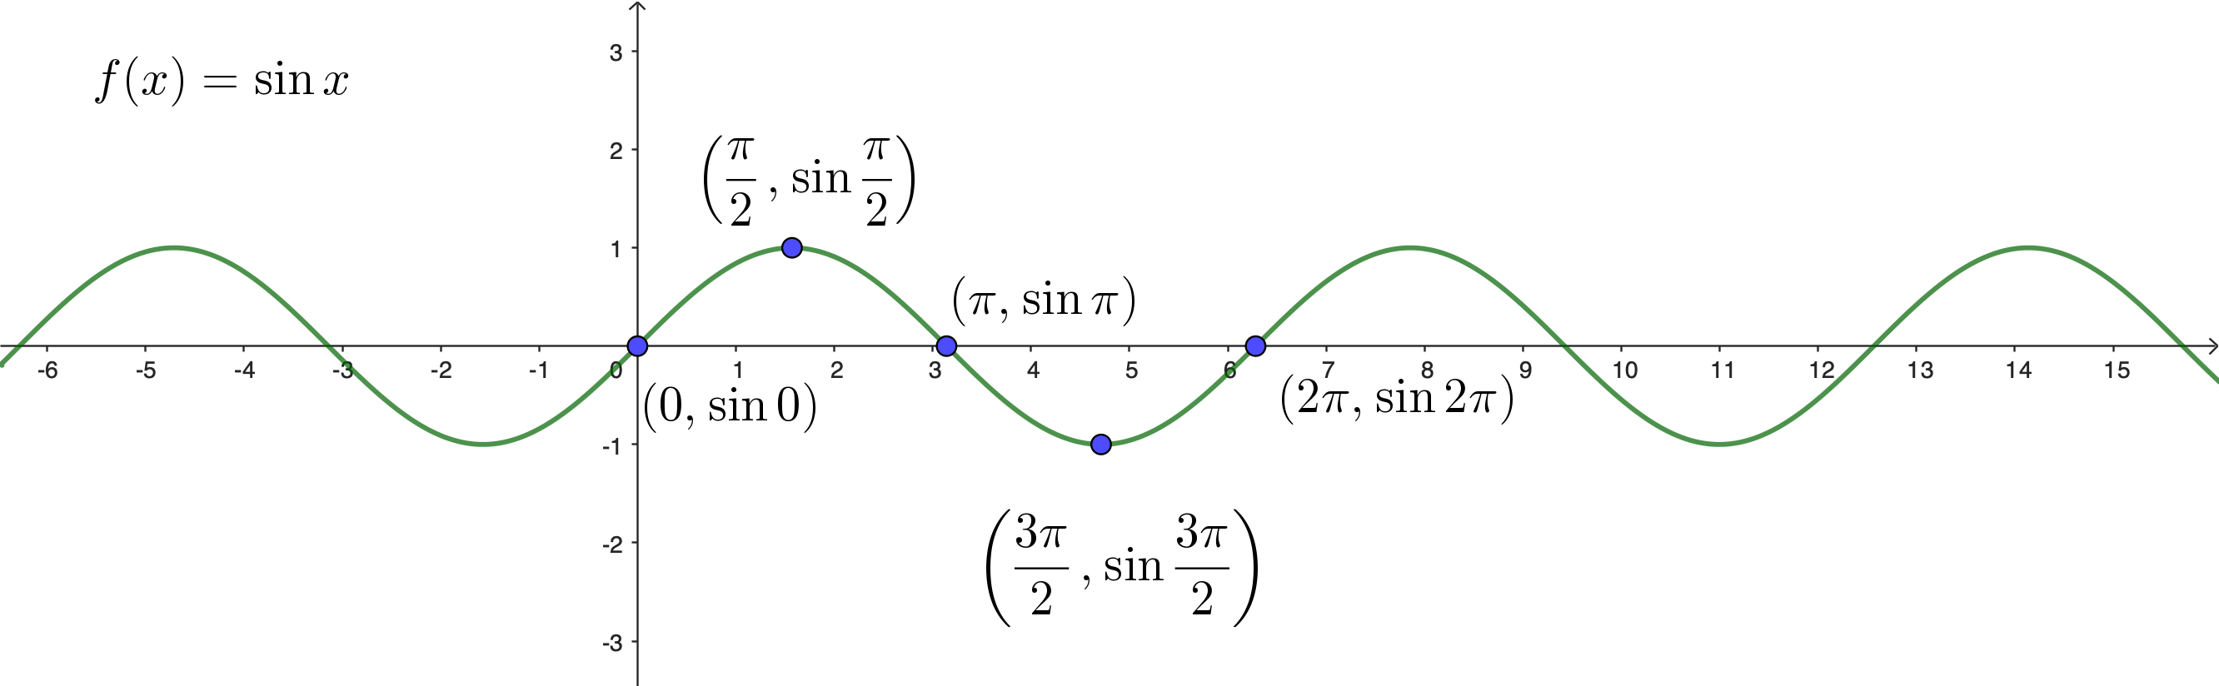
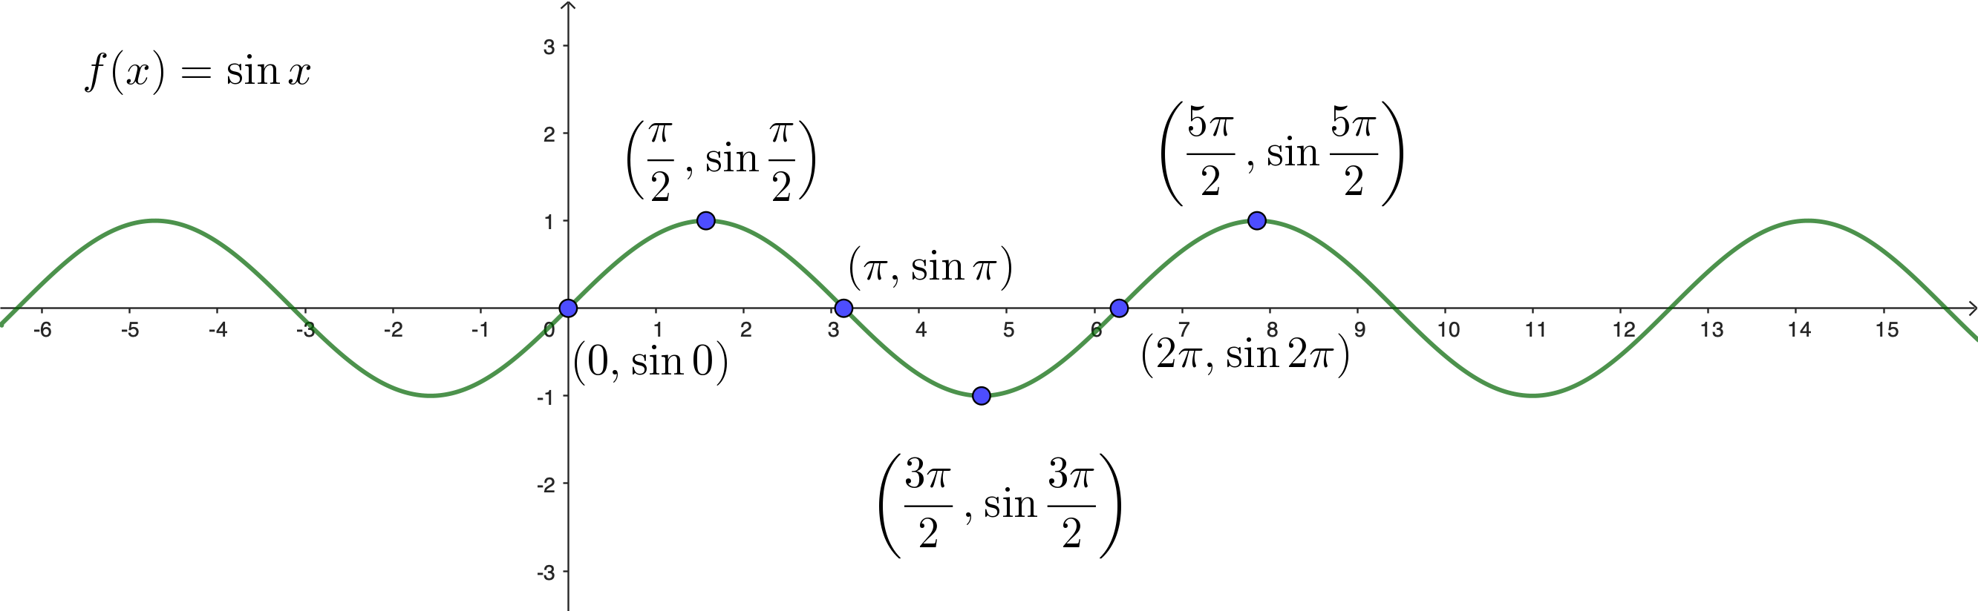
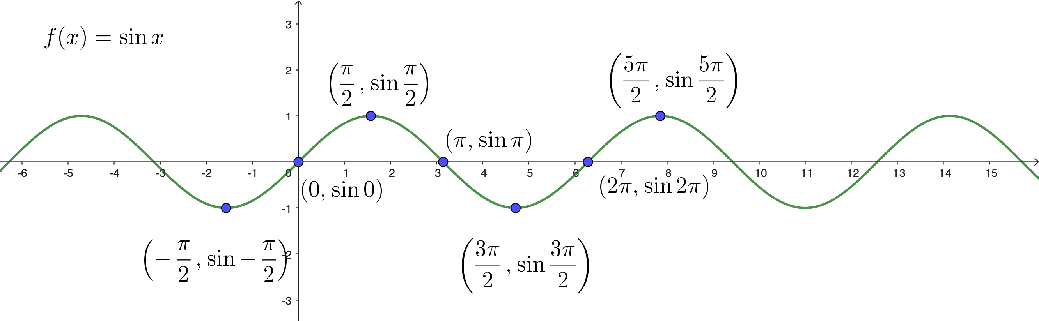

Slide 5


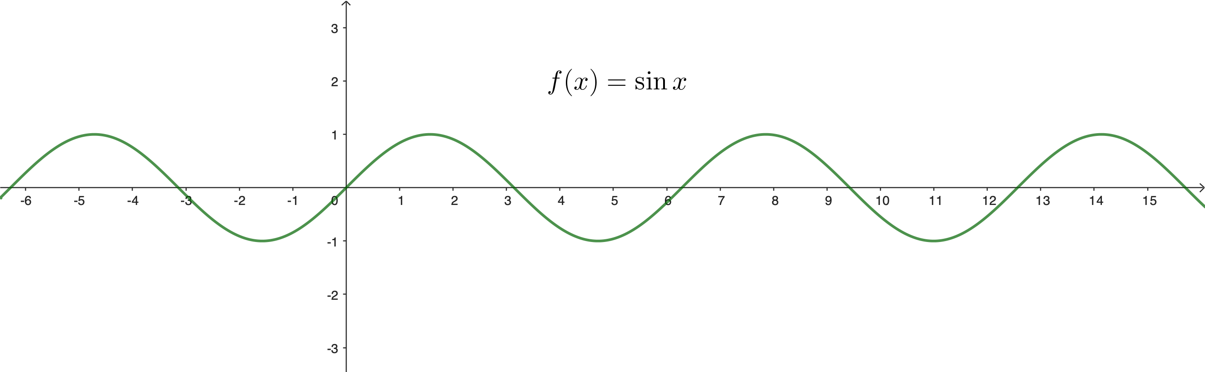
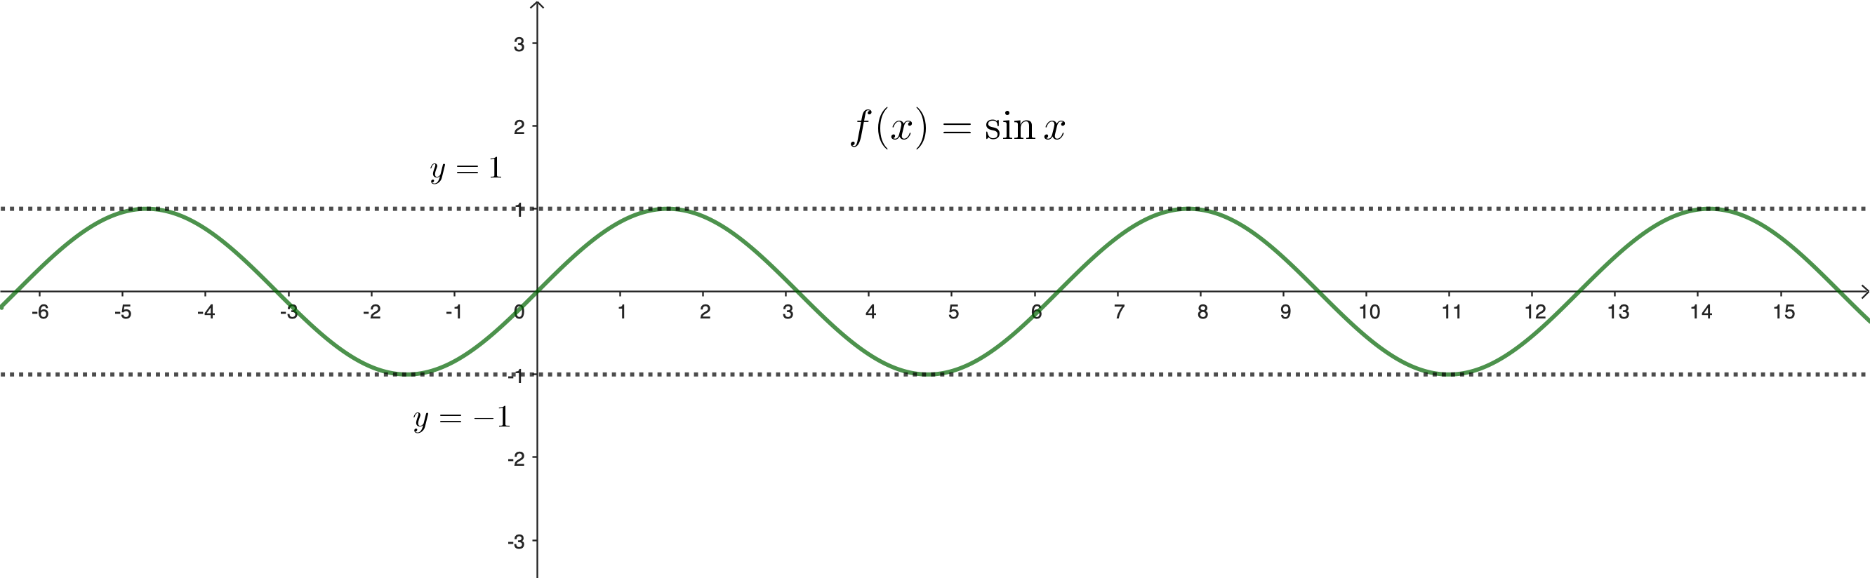

Slide 6


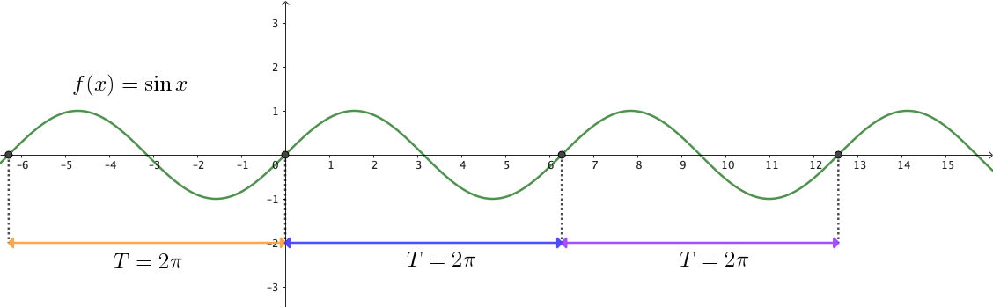
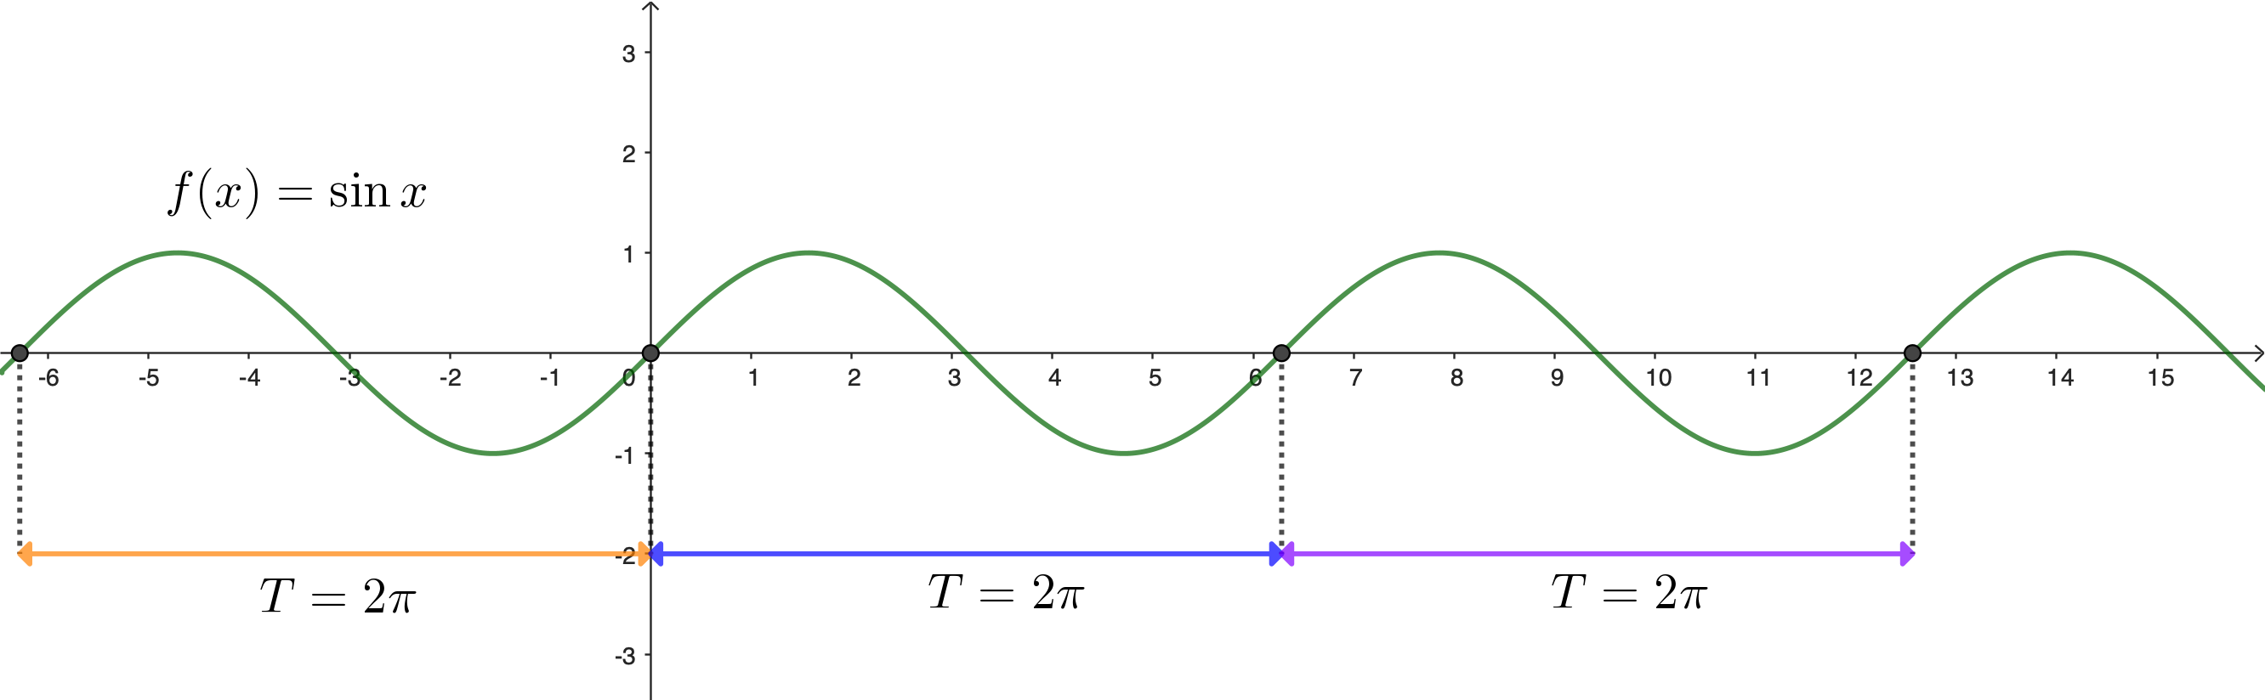


La fontion sinus est une fonction périodique
La période est

Slide 7





Comme avec les autres fonctions de base, on peut ajouter des paramètres de translation et d’étirement.
Par contre, il est commun de ne pas utiliser les mêmes lettres que pour les autres fonctions.
Translation vertical:
Étirement vertical:
Translation horizontal:
Étirement horizontal:

Slide 8



Définition:
Le facteur se nomme l’amplitute de la fonction sinusoïdale
Le facteur se nomme la vitesse angulaire de la fonction sinusoïdale
Le facteur se nomme la phase à l’origine de la fonction sinusoïdale

Slide 9
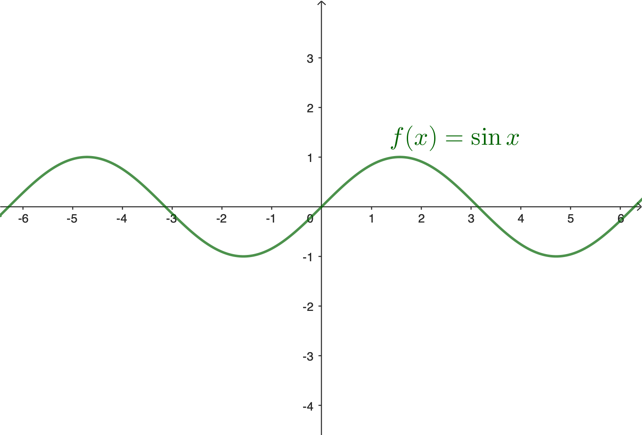
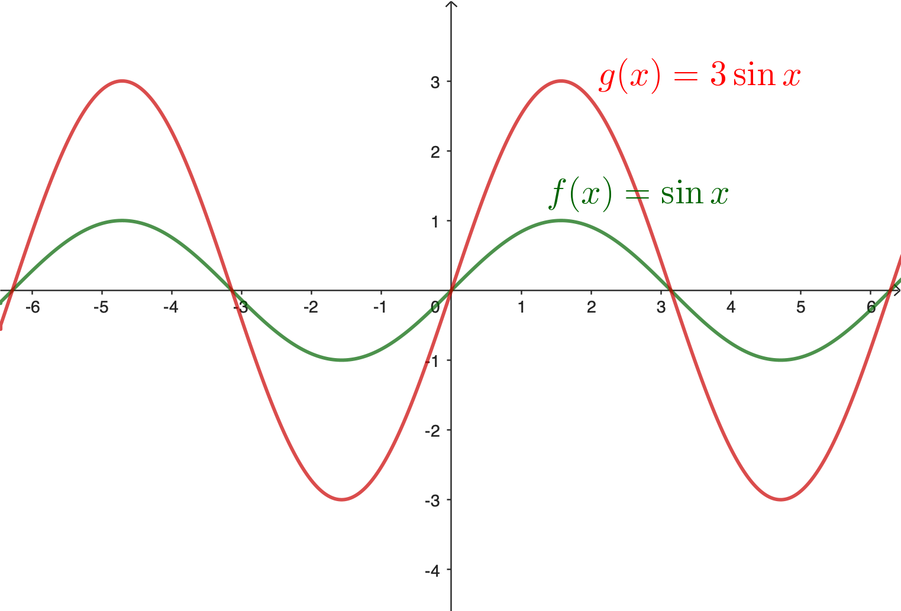
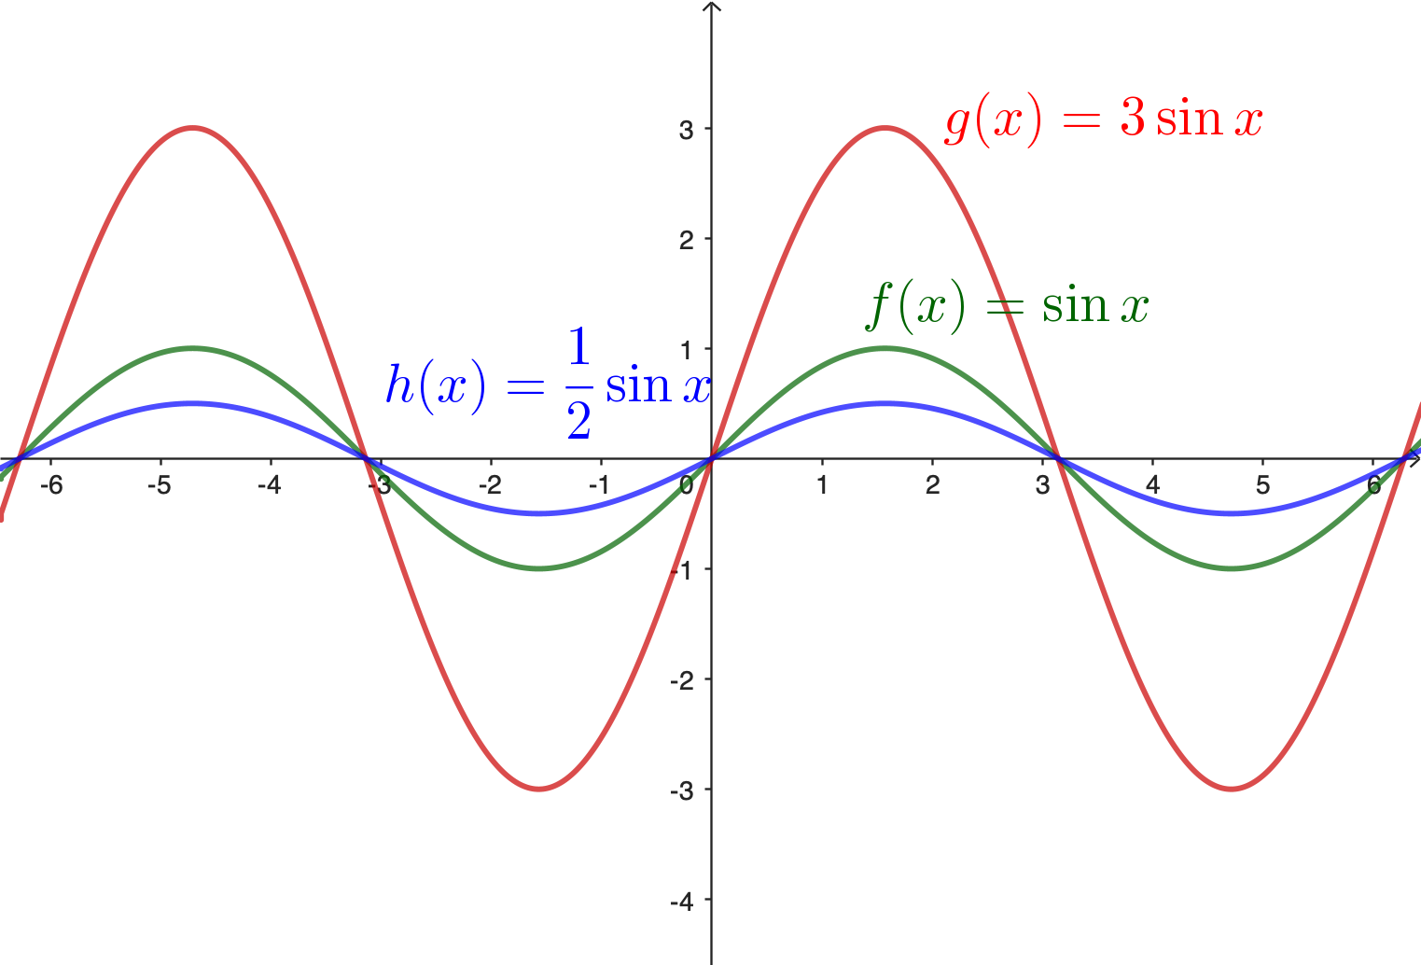
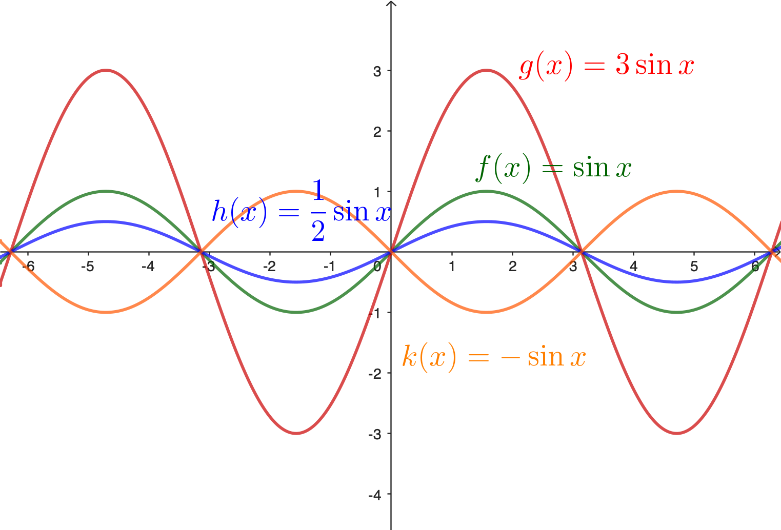
Exemple:

Slide 10


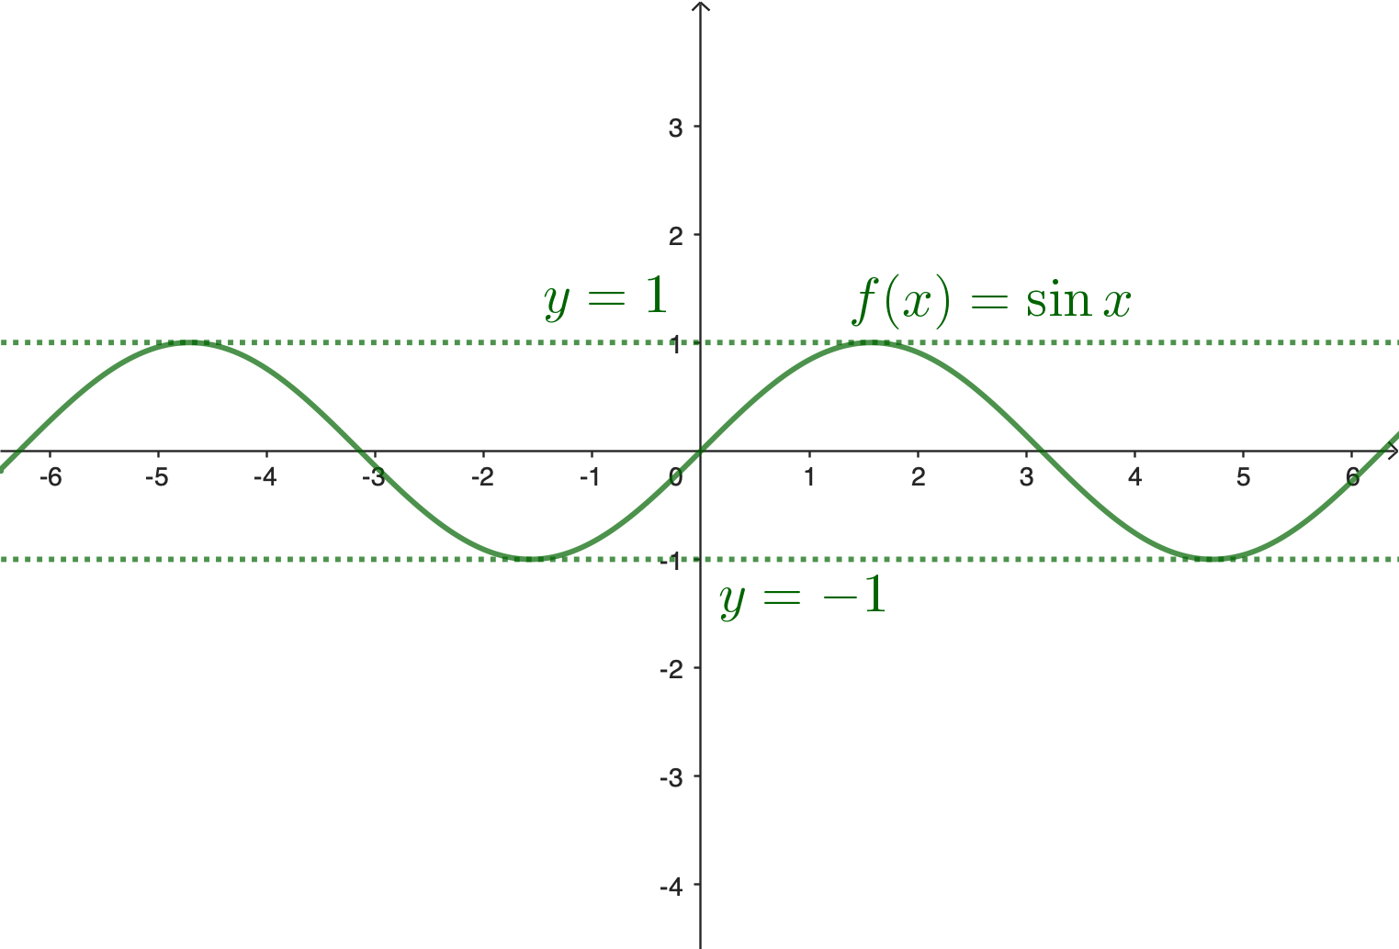
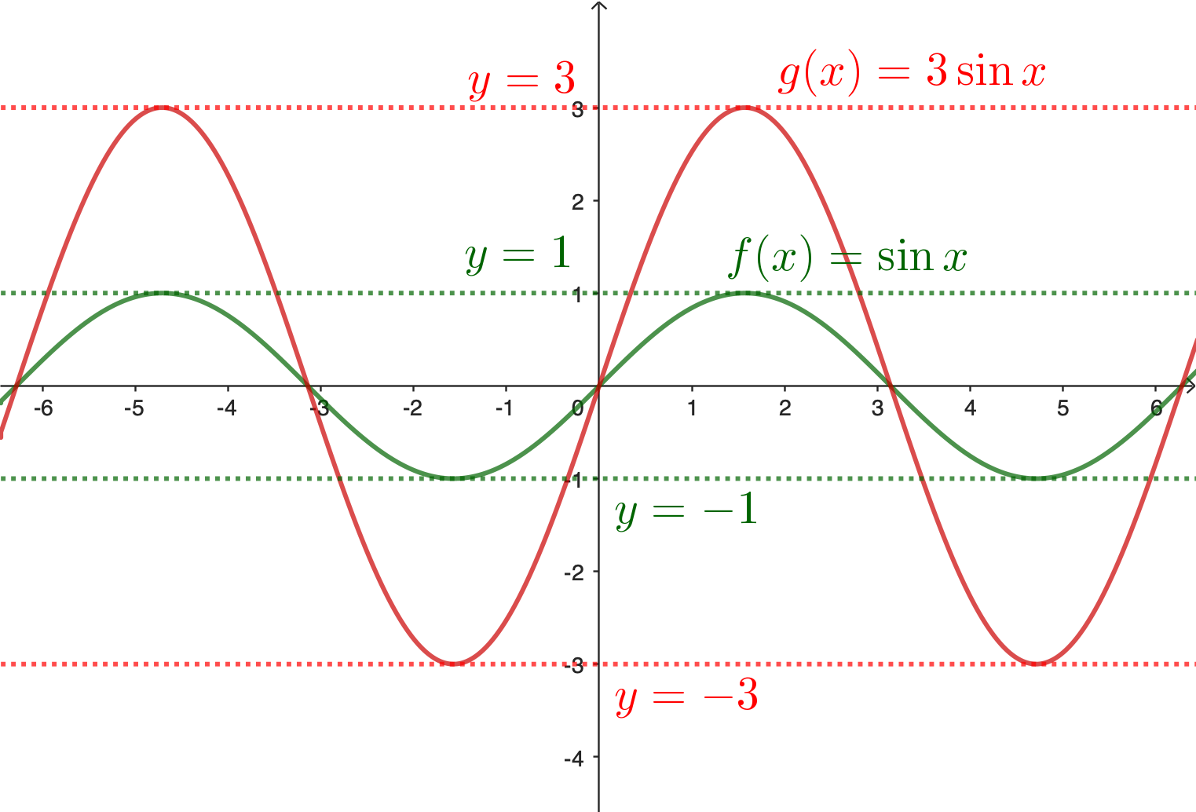
Dans le cas
on a

Slide 11



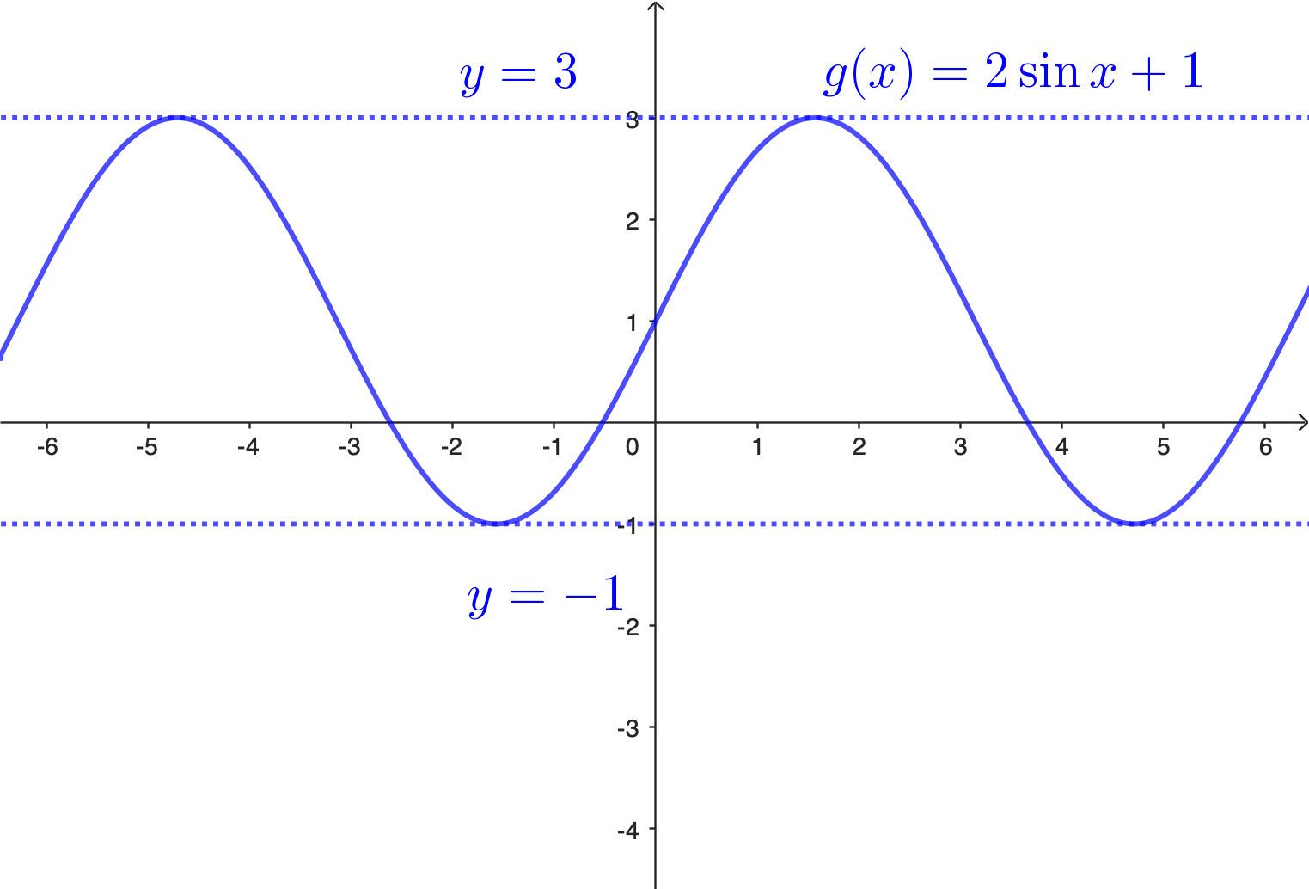
Si on ajoute une translation
alors on aura que

Slide 12
Faites les exercices suivants
#57 et 58

Slide 13


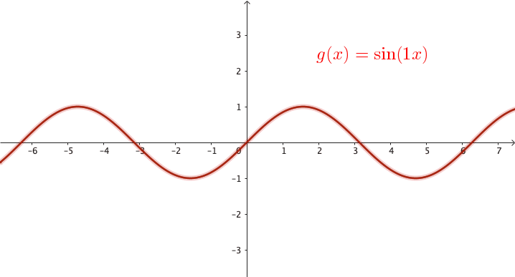
Comme nous l’avons vu sur d’autres fonctions, le facteur d’étirement horizontal est inversé.
La fonction
correspond à la fonction
qui a subit un étirement horizontal de facteur

Slide 14

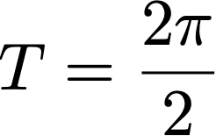

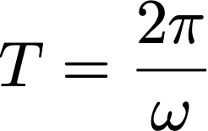
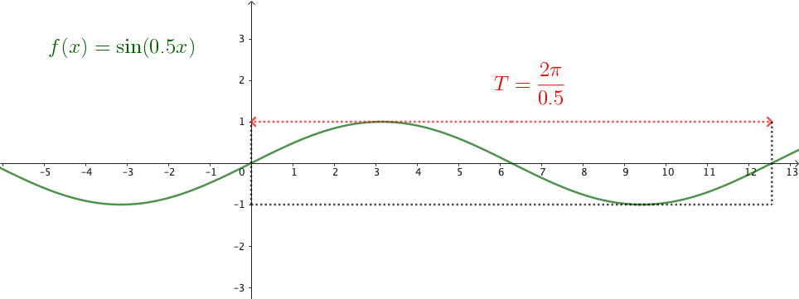
La période
Si
alors
Si
alors
Si
la période est donné par

Slide 15
Faites les exercices suivants
# 59

Slide 16
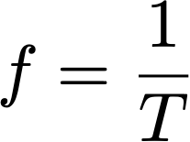
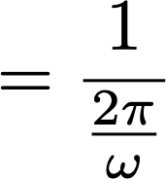
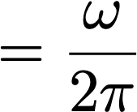
Dans certain contexte, en physique par exemple, on parle aussi de la fréquence.
La fréquence est le nombre de fois qu'un phénomène périodique se reproduit par unité de temps.
Mais on a vu que

Slide 17




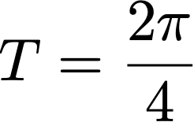
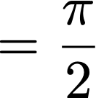
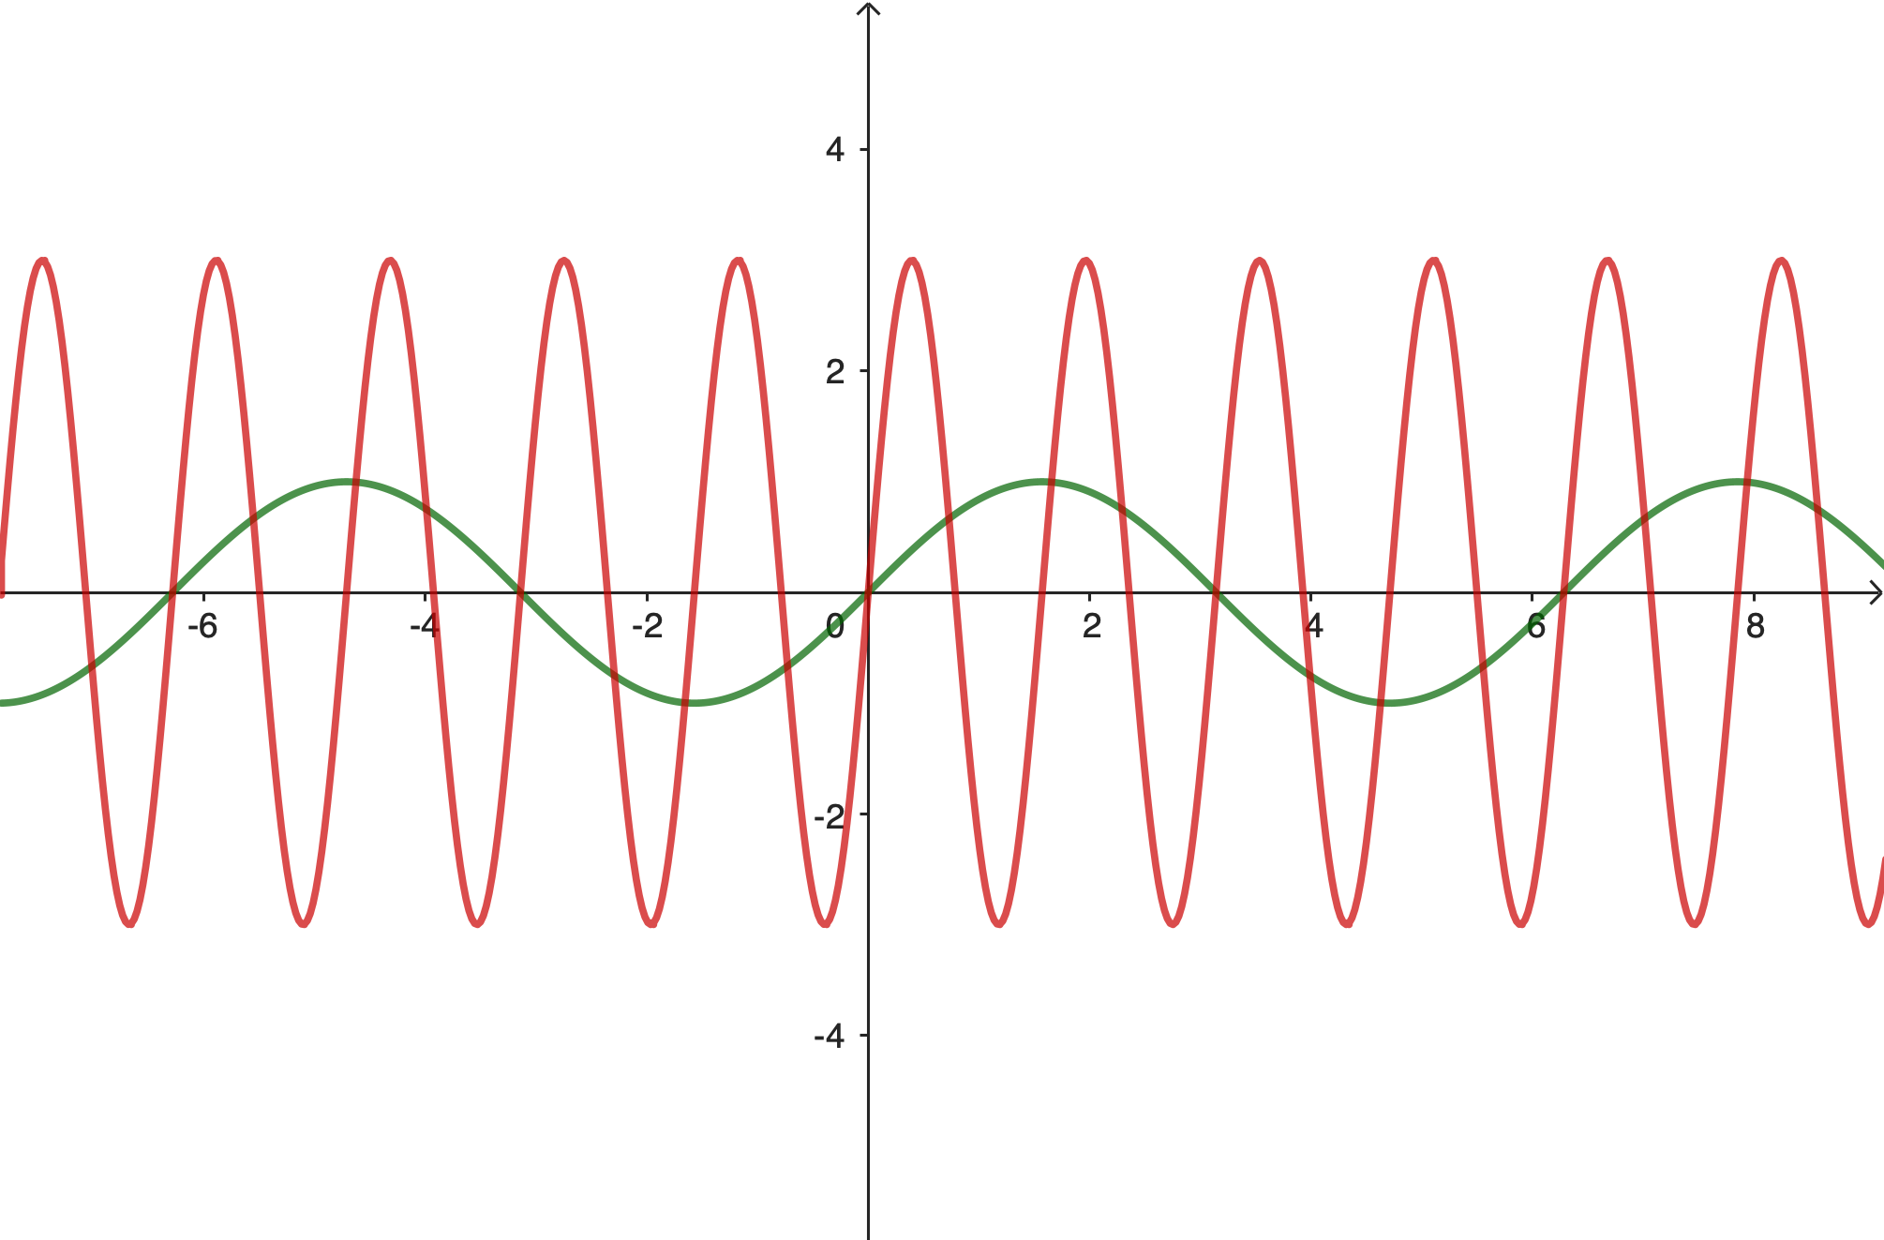
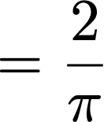
Exemple:
L’amplitude de est
La vitesse angulaire est
La période est
et la fréquence est

Slide 18
Faites les exercices suivants
# 60

Slide 19

Dans des contextes de traitement de signaux, on écrit souvent les fonctions sinusoïdales sous la forme:
car les translations verticales n’ont pas vraiment d’importance, et la phase à l’origine a souvent un sens.
Par contre, si notre objectif est de comprendre les graphes des fonctions sinusoïdales, on est mieux de l’écrire sous la forme
avec nos paramètres standard de translations
Regardons maintenant comment dessiner le graphe d’une telle fonction.

Slide 20
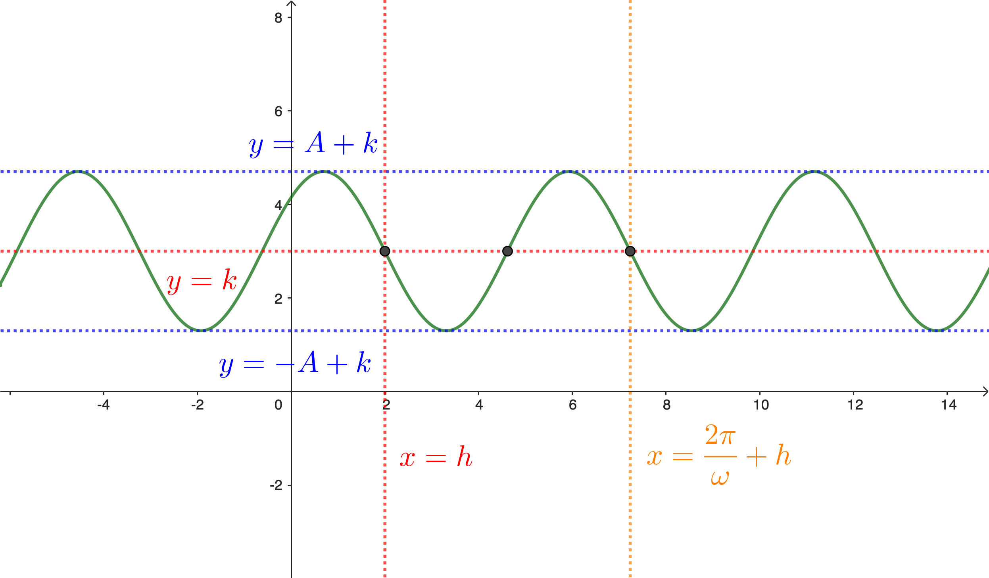
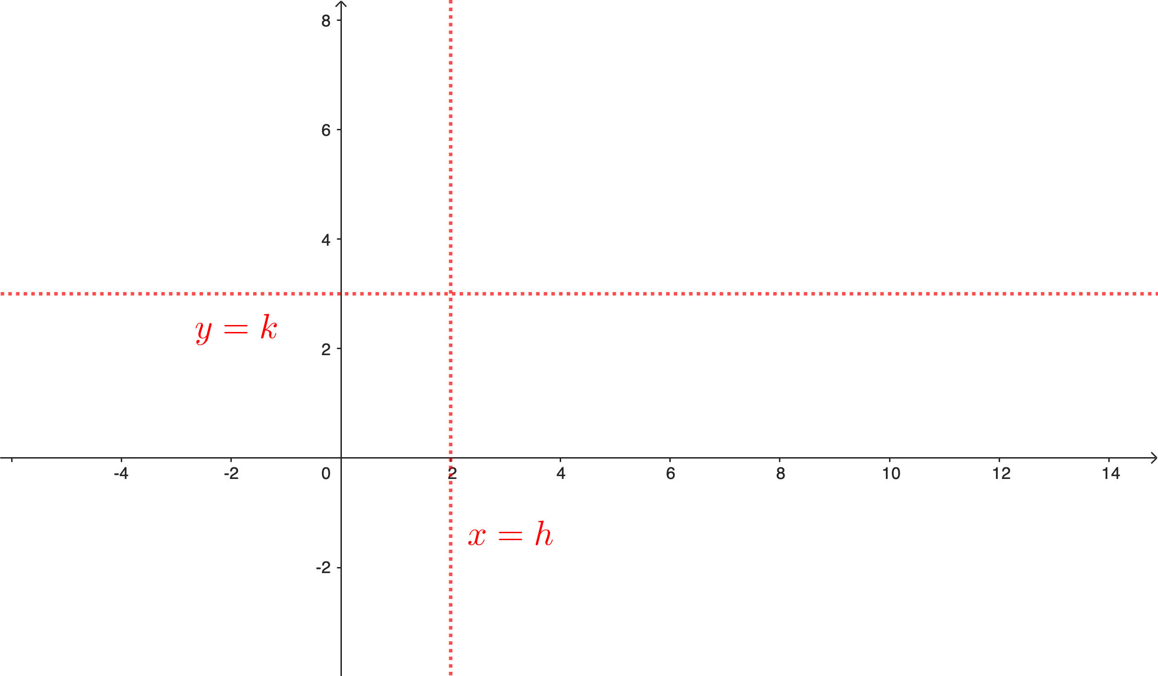
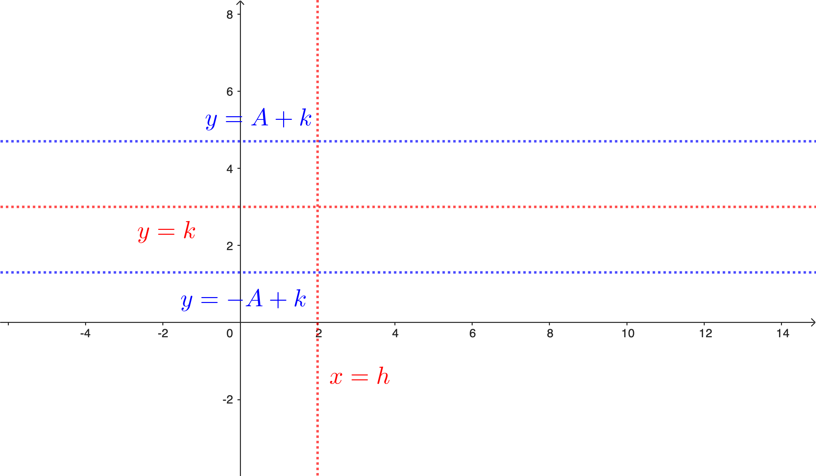
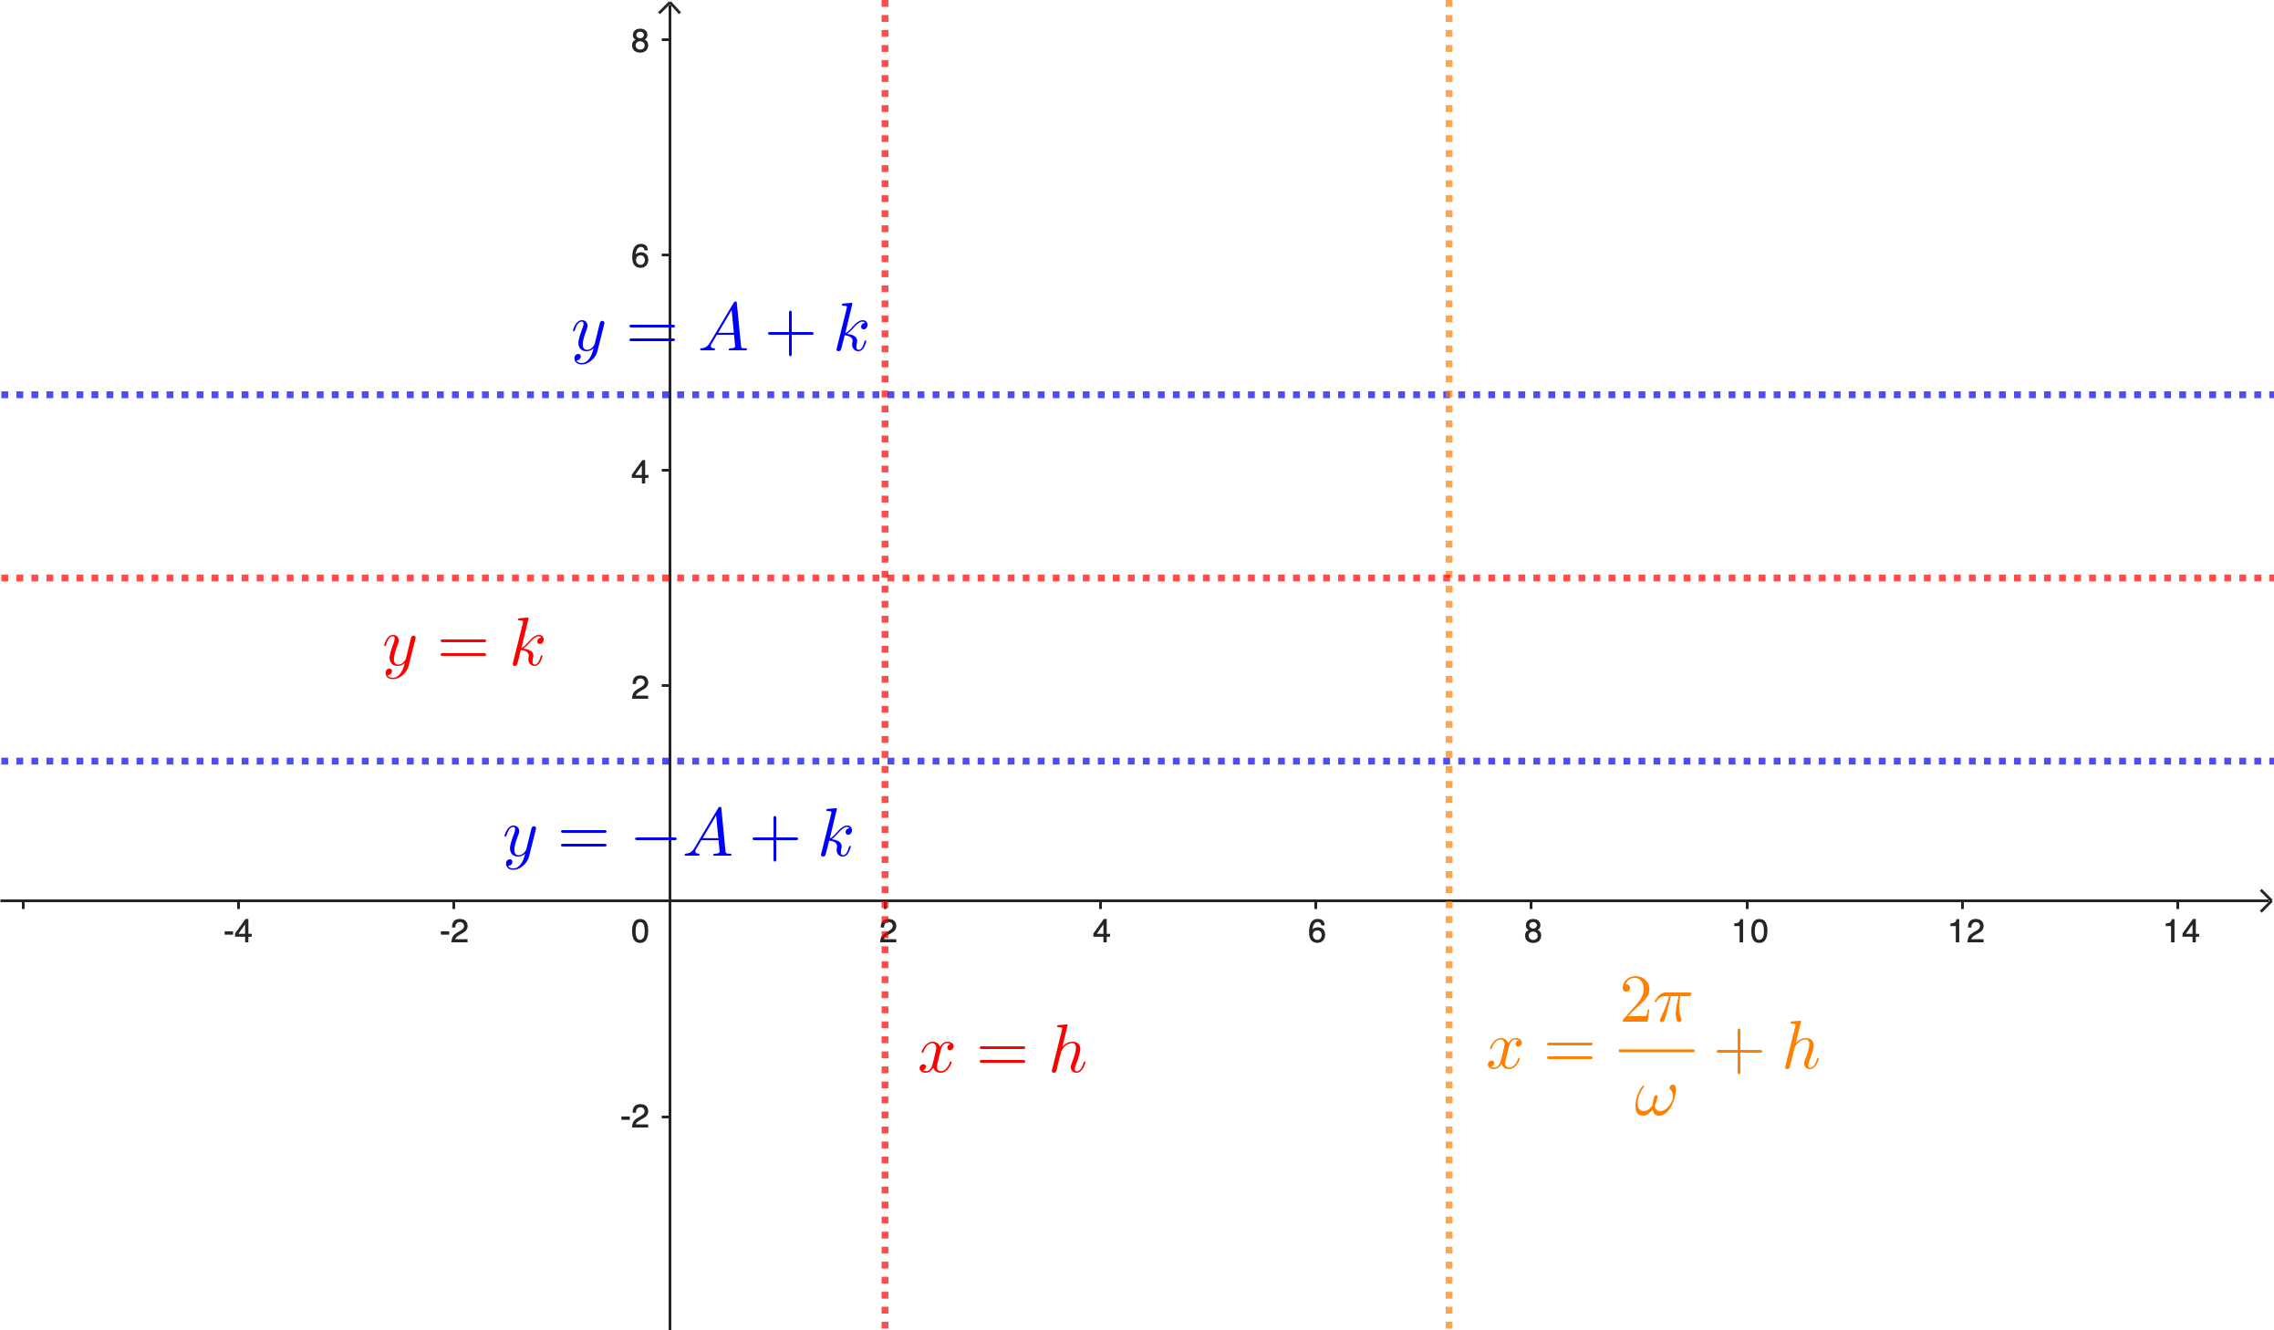
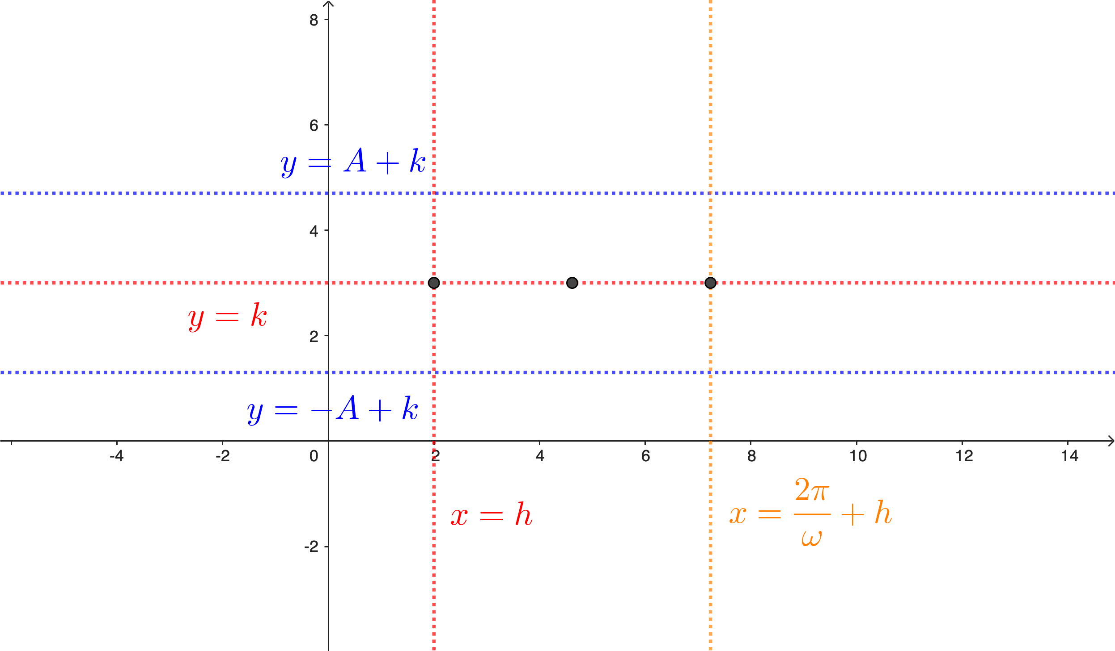
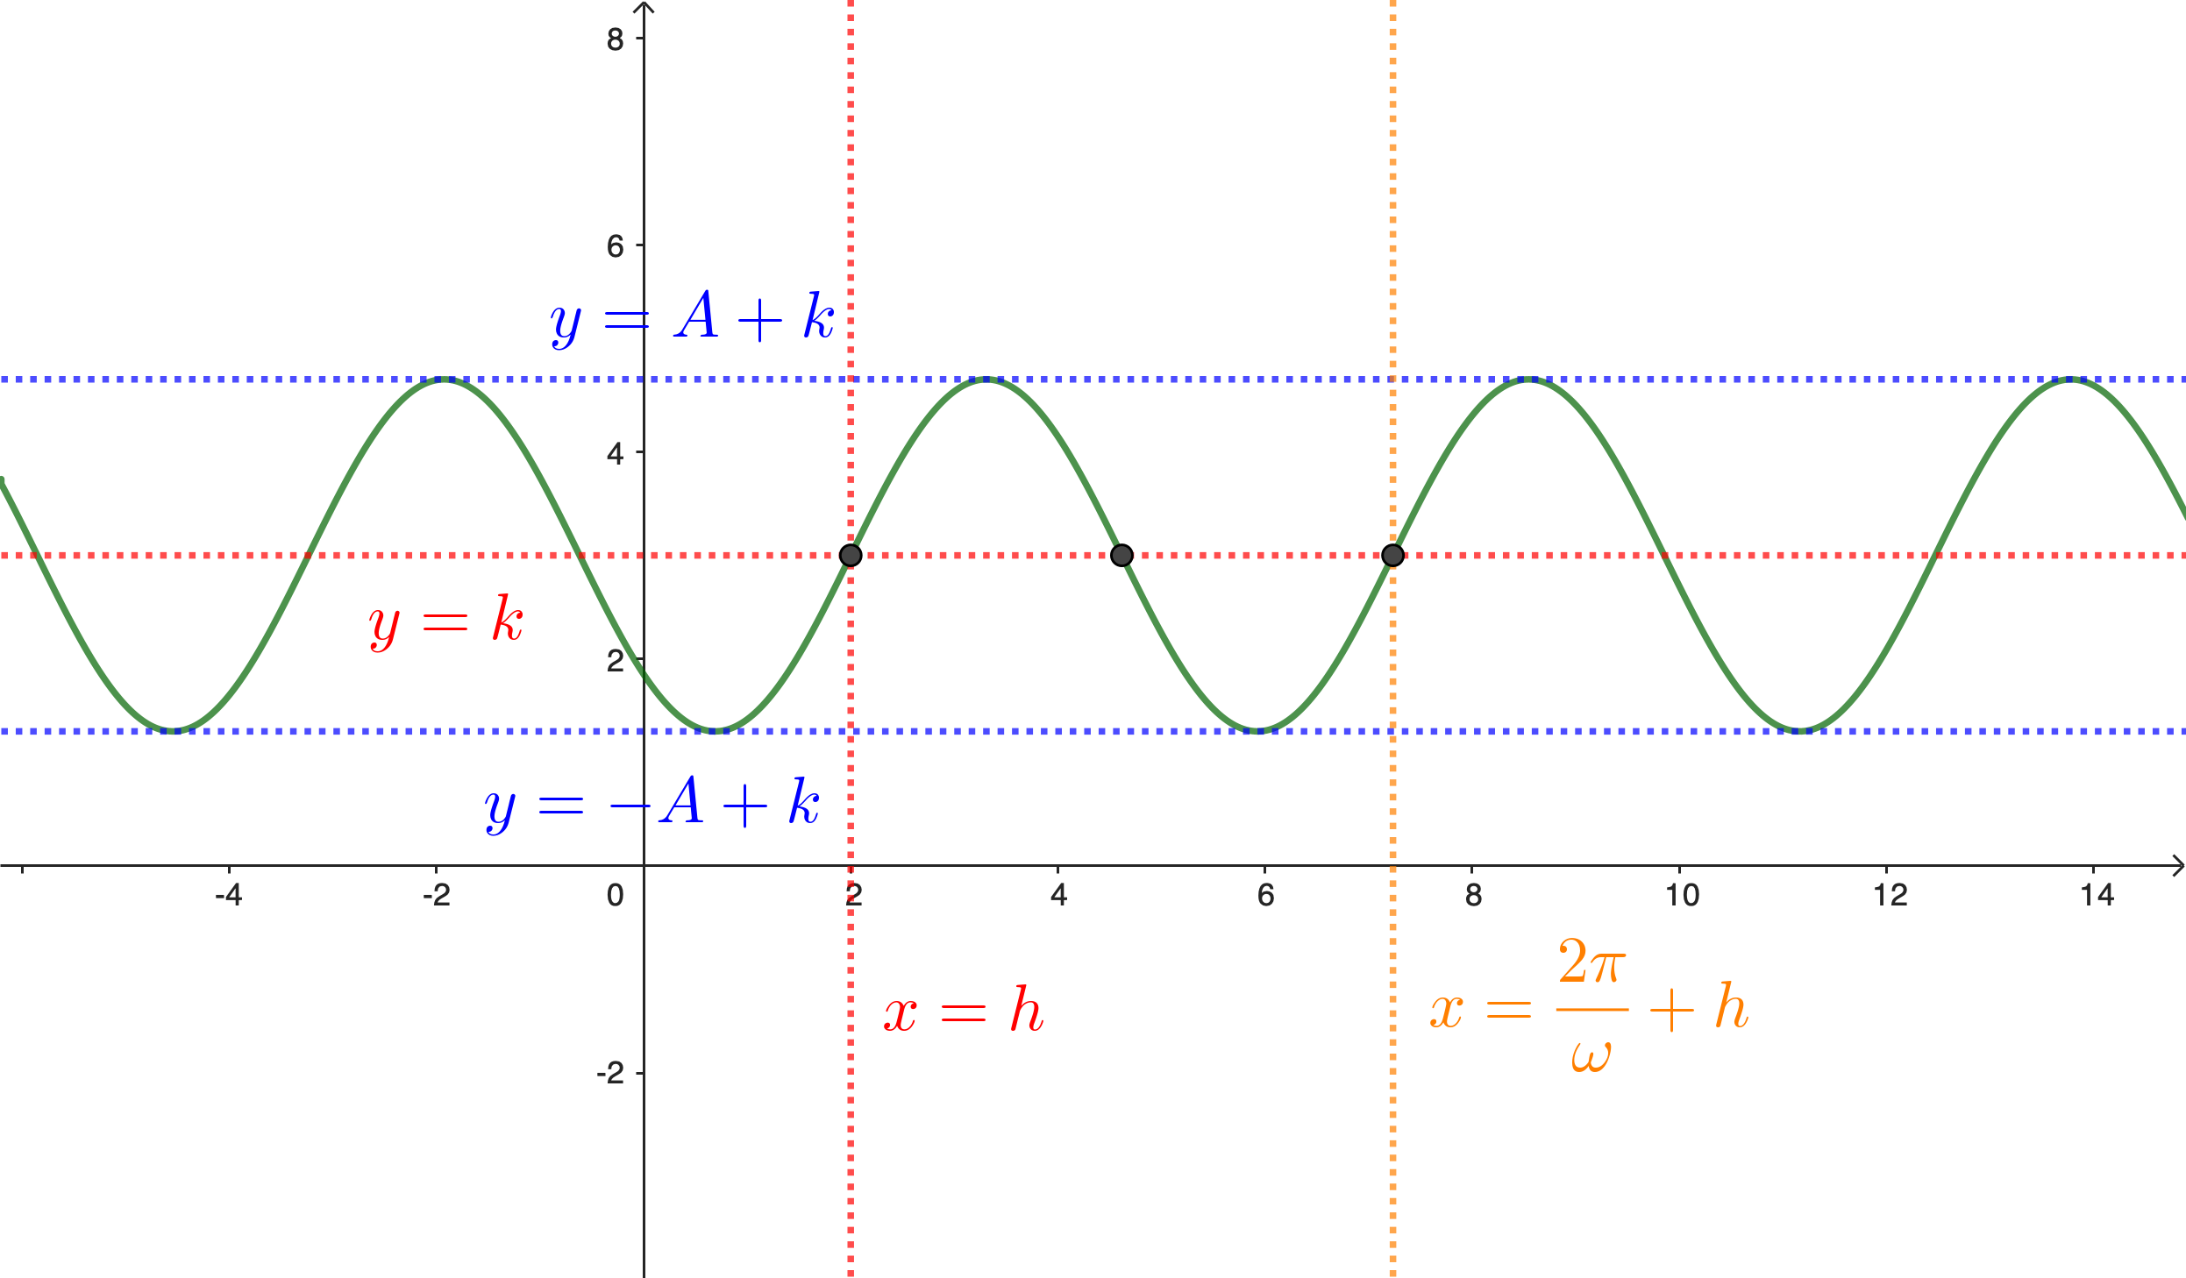


Si
Si

Slide 21
Faites les exercices suivants
#61 à 64

Slide 22
Devoir:
#57 à 64

